Slide 1
ПЛАСТИКОВА ПЛЯШКА: ДРУГЕ ЖИТТЯ
Автор: Ковальова Вікторія Сергіївна; учениця 7 класу
Навчальний заклад:Херсонська загальноосвітня школа І-ІІІ ступенів №36
Херсонської міської ради
Херсонське відділення МАН, м.Херсон
Керівник: Гондар Віталій Вікторович; вчитель фізики

Slide 2
Мета:з’ясувати, якими шляхами можна зробити невеликий внесок у вирішення проблеми збереження довкілля; спробувати дати “нове життя” використаним пластиковим пляшкам
Завдання: із використаних пластикових пляшок виготовити пристрої, які можна використати у повсякденному житті

Slide 3
ТЕОРЕТИЧНА ЧАСТИНА
В наш час існує багато проблем, пов’язаних із забрудненням навколишнього середовища; серед них - велика кількість відходів з пластику, зокрема, пластикових пляшок. Як свідчать моніторинги, щохвилини у світі продається близько мільйона пластикових пляшок…Це колосальна цифра! використані пляшки, здебільшого, викидаються як сміття, а в багатьох слаборозвинених країнах вони взагалі утворюють стихійні звалища (за принципом: де кинув - там і смітник).
На відміну від паперу, деревини, пластик у природних умовах розкладається дуже довго (від 400 до 500 років). Саме ця проблема і є досить актуальною в плані подальшого існування пластикових відходів, адже їх спалювання вкрай негативно впливає на довкілля (забруднення повітря, зменшення кількості кисню в атмосфері. токсичні продукти згоряння…).
У своїй роботі я спробувала показати своє бачення цієї ситуації шляхом створення простих речей із використаних пластикових пляшок.

Slide 4
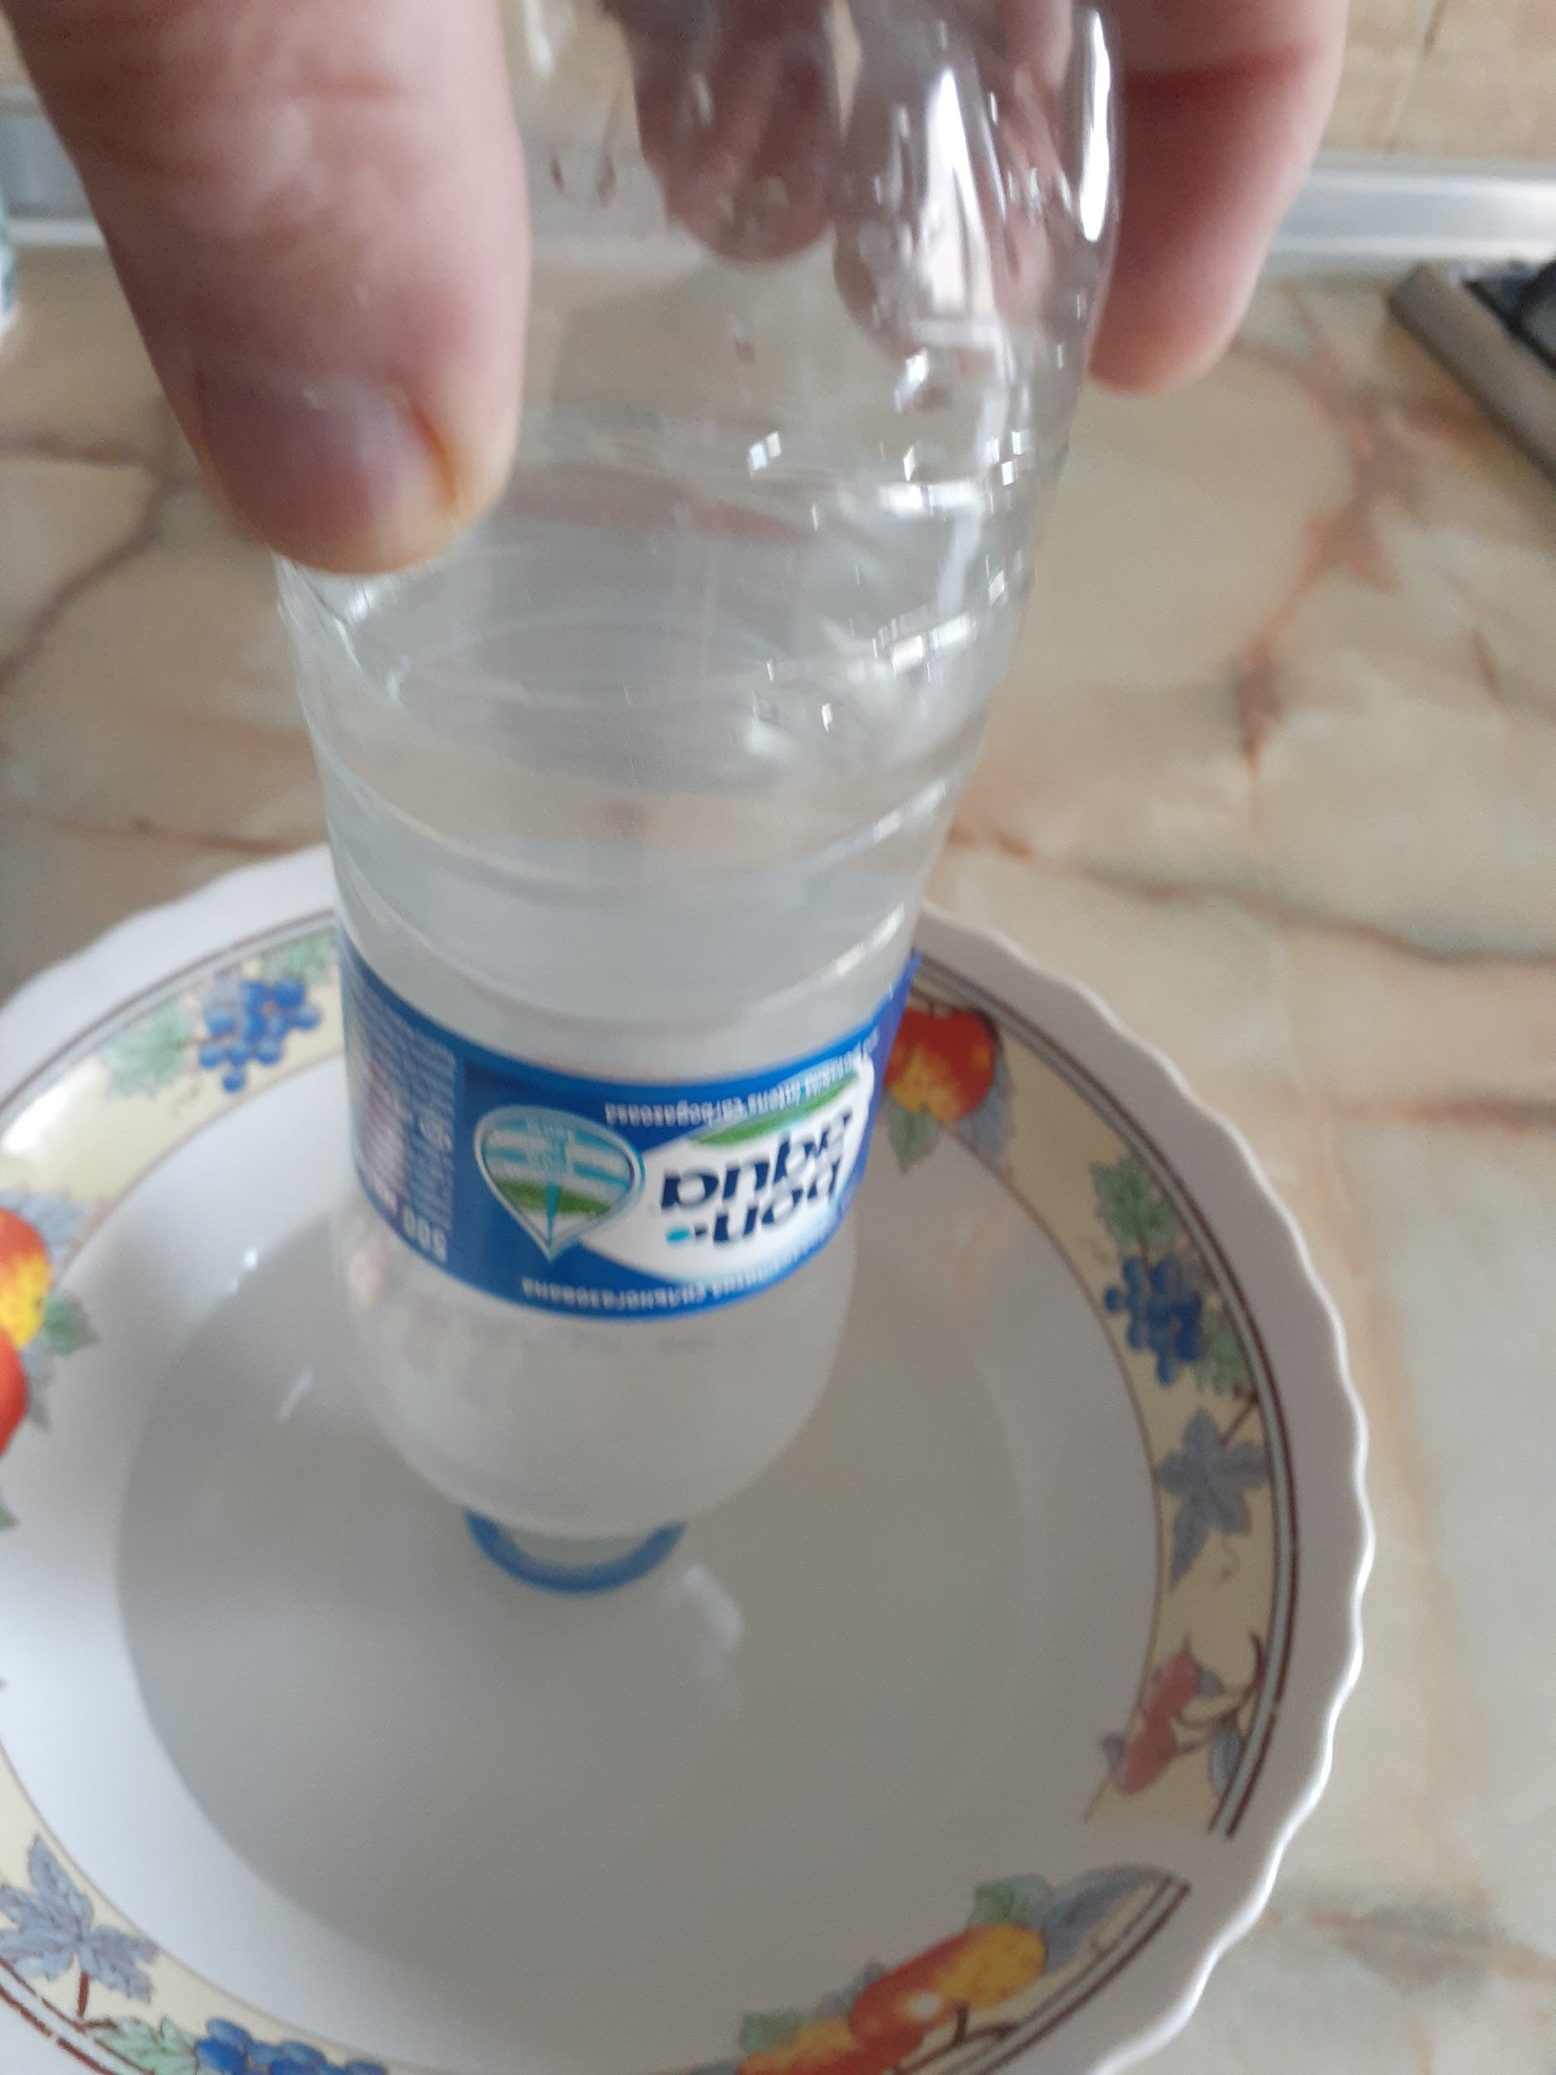
1.НАПУВАЛКА ДЛЯ ПТАХІВ
При вивченні теми “Атмосферний тиск” я дізналася,
що із пластикових пляшок можна виготовити напувалки
для домашньої птиці (каченят, гусенят, курчат,індюшат тощо).
Такий виріб стане в нагоді дрібним домогосподарствам
в сільській місцевості

Slide 5
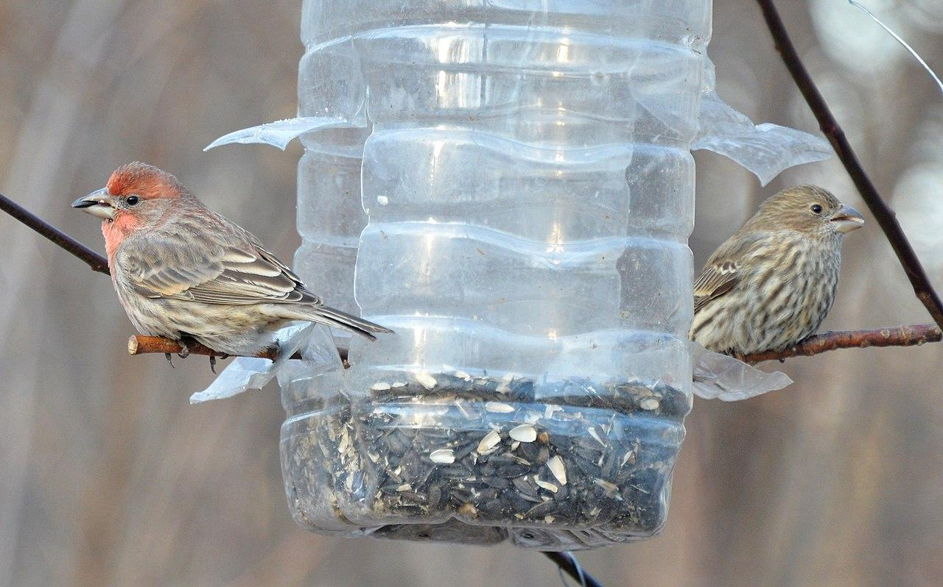
2.ГОДІВНИЦЯ ДЛЯ ПТАХІВ
Моя пропозиція не нова: люди вже дуже давно виготовляють
із пластикових пляшок годівниці для птахів. Такий підхід дає
можливість “вбити кількох зайців”: а) годівниці більш
довговічні( на відміну від фанерних); б) птахи отримують їжу
в несприятливу пору року; в) перебуваючи поблизу годівниць,
птахи знищують шкідників садів та городів, даючи людям
можливість обходитися без отрутохімікатів

Slide 6
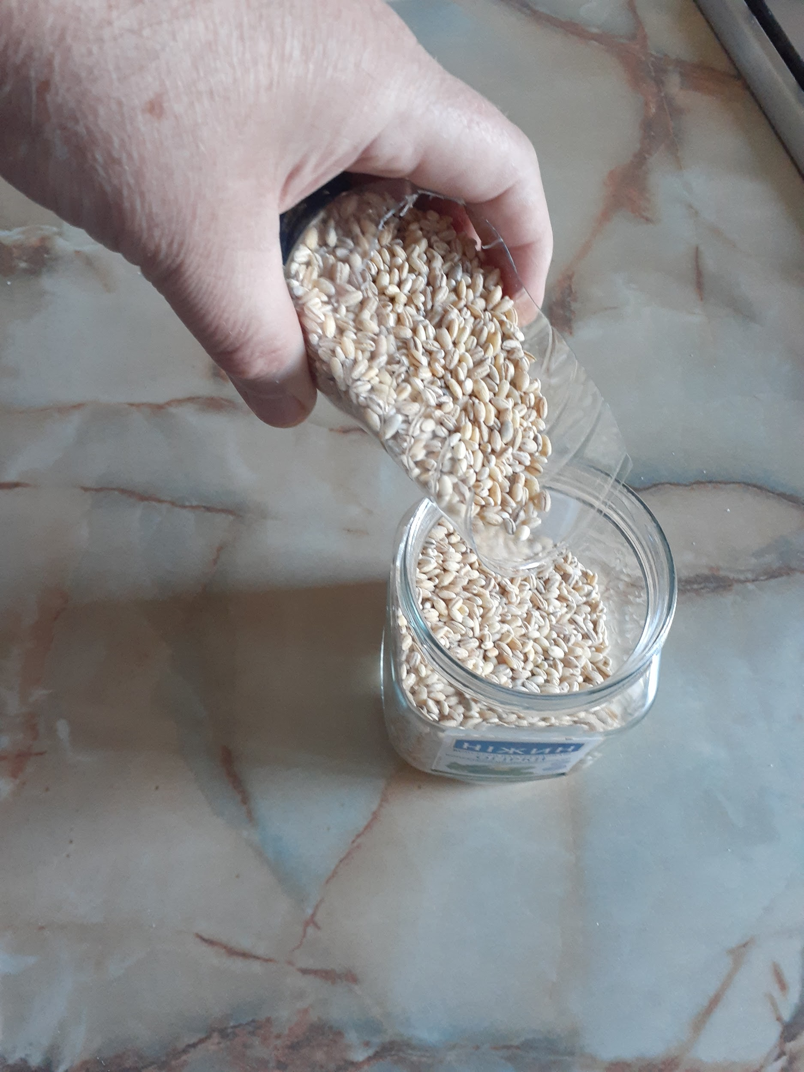
3.ЛОПАТКА ДЛЯ СИПУЧИХ ТІЛ
Гадаю, така лопатка знадобиться
кожній господині - зручно, дешево…

Slide 7
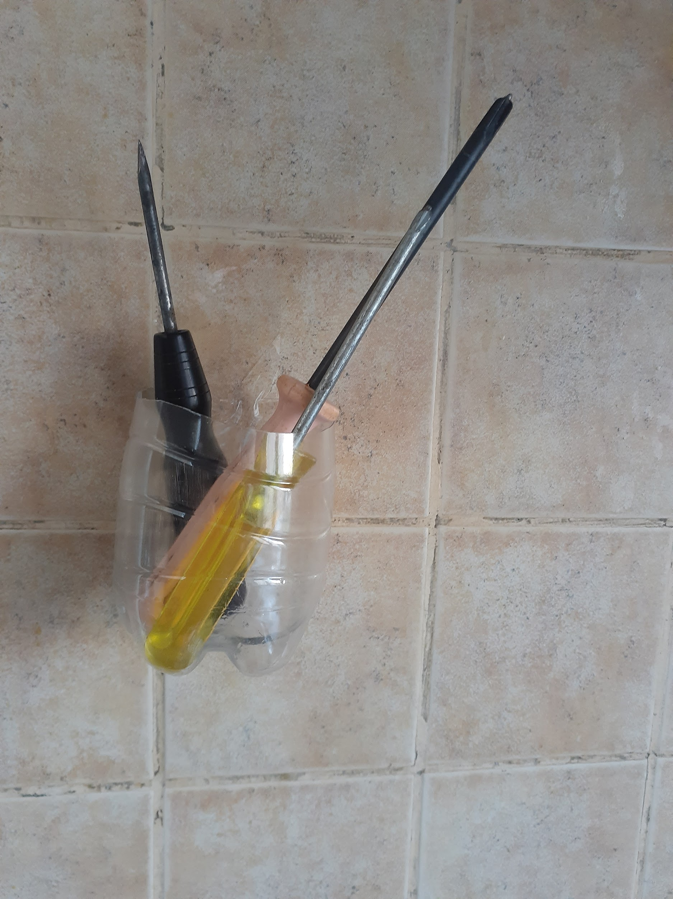
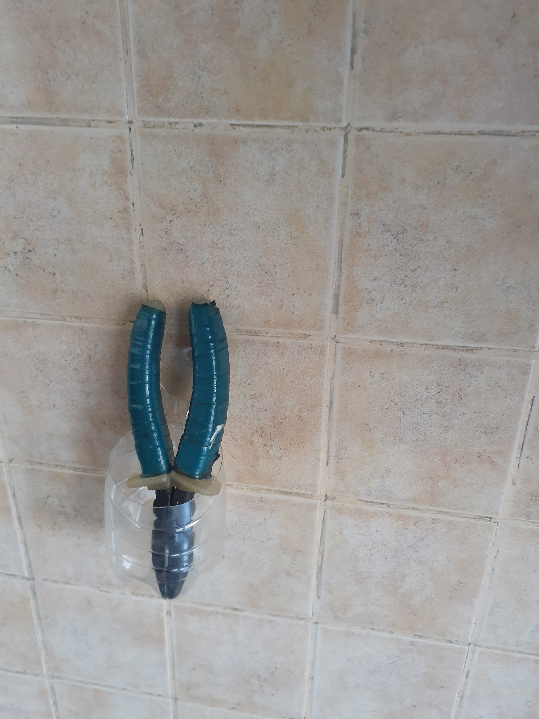
4.КОНТЕЙНЕРИ ДЛЯ ІНСТРУМЕНТІВ, ДРІБНИХ ДЕТАЛЕЙ
Пропоную обрізані пластикові пляшки використовувати в якості контейнерів для дрібних
інструментів ( викруток, гайкових ключів…) та дрібних деталей ( гайок. болтів, шайб, шурупів …).
Такі контейнери стануть в нагоді автолюбителям, дачникам..

Slide 8
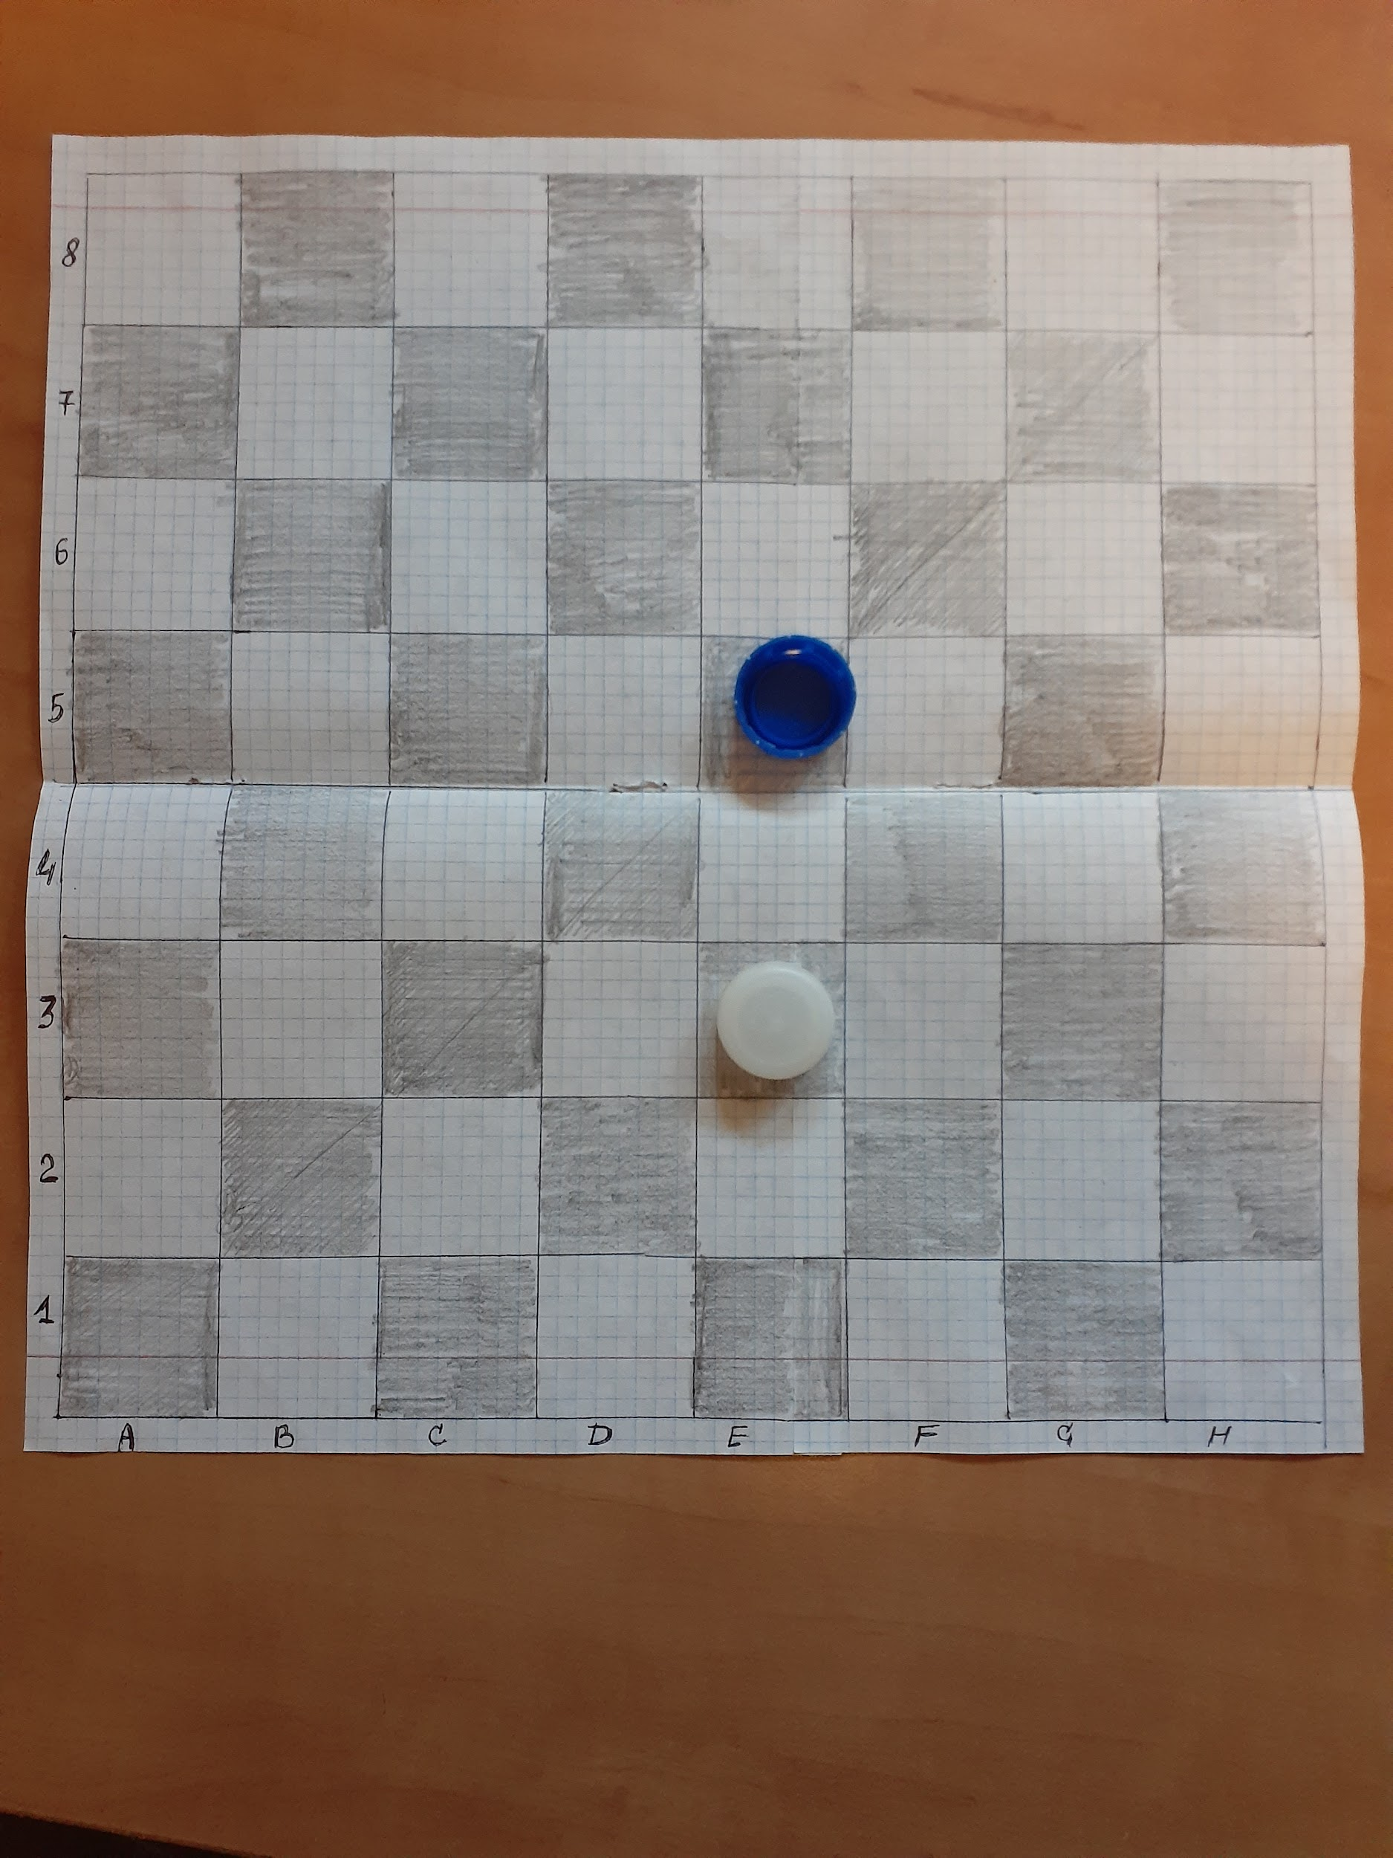
5.ШАШКИ
Зібравши колекцію кришечок від пластикових пляшок,
можна створити “комплект” шашок.

Slide 9
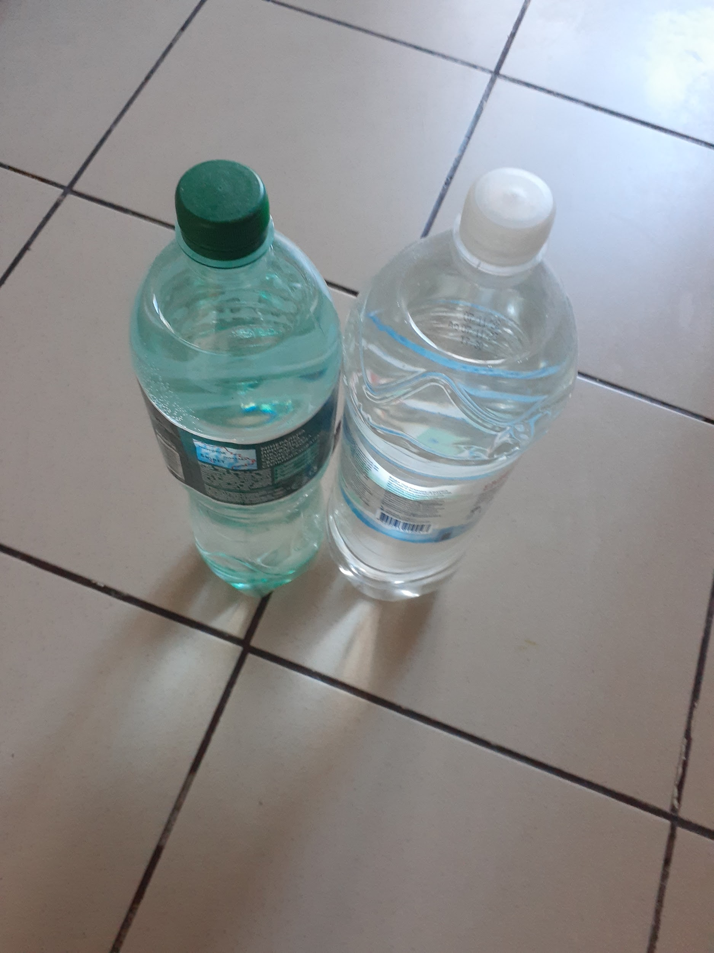
6.ЄМНОСТІ ДЛЯ ПОБУТОВИХ ПОТРЕБ
Пластикові пляшки можна використати для зберігання води
в побуті ( відстояну воду можна використати для поливу квітів…),
для створення запасів води ( в умовах війни це актуально!),
а також для зберігання сипучих тіл (наприклад, круп).

Slide 10
ВИСНОВКИ:
В ході реалізації проєкту вдалося виготовити нескладні речі з пластикових пляшок, які стануть в нагоді в побуті. Це невеликий внесок моєї родини у справу збереження довкілля

Slide 11
ДЯКУЮ ЗА УВАГУ !

